Slide 1




------
亞洲大學 資訊傳播學系
第二十屆畢業專題報告
《砲灰》
劇情片製作
指導老師：曾也慎
專題成員：
111024038陳泓旻
111024037盧亮宇
111024036簡子言
111024071 温乙庭
111024039楊凱嘉
112024001鄧祐麒
------

Slide 2





工作分配
負責人
工作內容
全體
專題發想、田野調查、資料蒐集
前置期
拍攝期
後製期
陳泓旻
編劇、台詞
導演
社群經營
盧亮宇
社群經營、接洽
製片
接洽
簡子言
社群經營、編劇
收音
剪輯
温乙庭
平面設計、簡報製作
場地布置
周邊製作
楊凱嘉
分鏡製作、接洽
燈光
行銷推廣
鄧祐麒
分鏡製作、台詞
攝影
社群經營

Slide 3

摘要
本團隊將拍攝一部約40分鐘的劇情短片，背景設定在烏俄戰爭中。
影片風格以風趣、黑色幽默喜劇為主，採用偽紀錄片形式，藉由呈現雙方立場和主角求關注的心理，反映民眾對現實荒謬的無知，同時諷刺流量社會下追求認同的荒謬行為。
預計2025年9月開拍，2026年2月完成後投稿金穗獎、青春有影等賽事，並透過校園與社區活動公播，分享拍攝經驗與創作理念。

Slide 4




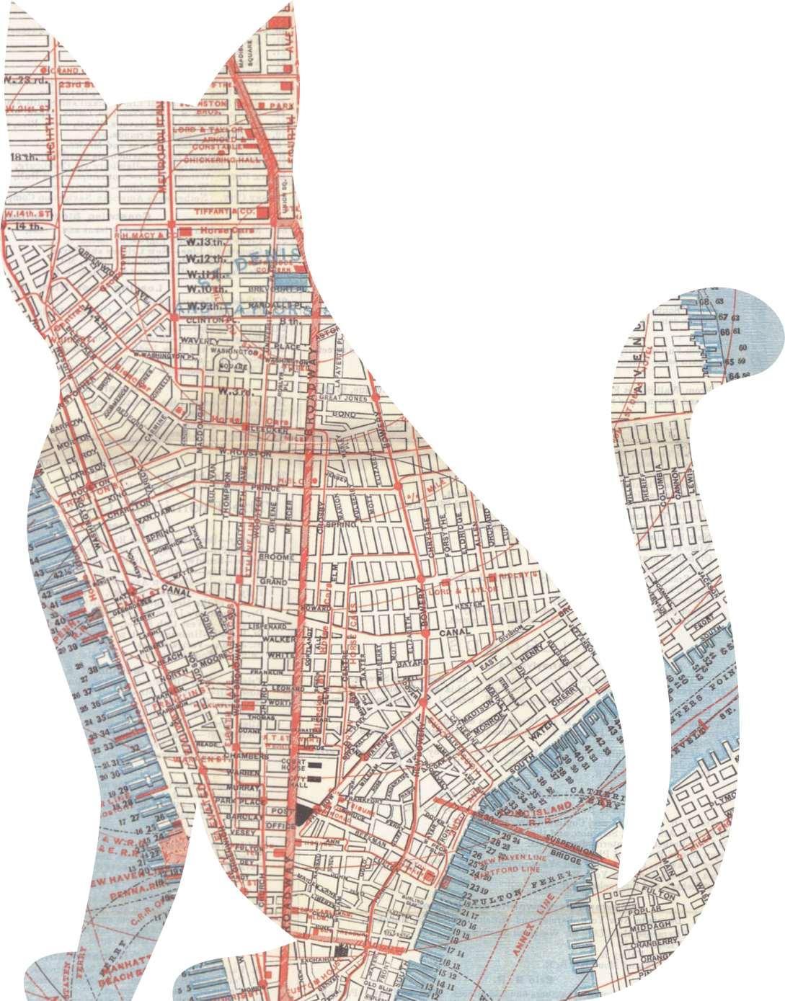
核心概念
社群媒體的影響
烏俄戰爭是 21 世紀第一場由社群媒體全程紀錄的國際戰爭，資訊戰與輿論戰幾乎與實體戰爭同樣重要。個人可以透過社交平台影響國際輿論，甚至改變戰爭進程。
流量戰爭
近年來，社群媒體影響了人們觀看戰爭的方式，甚至讓戰爭成為「流量產物」。在烏俄戰爭中，不僅有記者、軍事分析師在報導，還有許多普通人透過直播、短影音、貼文等方式參與。

Slide 5
創作動機
創作目的
這部劇情短片的靈感來自高中時聽聞志願軍赴烏作戰的故事，讓我對人們願為自由而戰、甚至犧牲生命感到震驚與好奇。
透過查閱文獻與觀看短影音，我發現戰爭敘事已超越士兵與指揮官，涵蓋志願軍、戰地記者、難民，甚至透過社群媒體參與輿論戰的普通人，構成極具戲劇張力的故事。
隨著社群媒體興起，戰爭成為「流量產物」。
烏克蘭士兵上傳戰場畫面，俄羅斯士兵分享戰果，全球觀眾透過觀看、留言、轉發「參與」戰爭，甚至有人藉此博取關注。
這現象凸顯當代戰爭與媒體的緊密關係，也為本片提供獨特的視角。

Slide 6






資料蒐集方式
相關書籍
社群平台
相關碩博士論文
、期刊
白宮、美國國務院
等官方相關發言

Slide 7






田野調查
烏俄戰爭自2022年2月24日爆發，俄羅斯以「去納粹化」與「保護頓巴斯」為由入侵烏克蘭，烏方則堅持主權完整，譴責俄方違反國際法。戰火擴及基輔、哈爾科夫等地。
該起戰爭可追溯至2014年頓巴斯衝突，俄羅斯暗中支援頓內次克與盧甘斯克獨立，並吞併克里米亞。
2022年俄軍佔領頓巴斯大部分地區，但烏克蘭持續反攻，戰事膠著。
2025年2月28日美烏會談，因外交處理不當導致礦產協議簽署失敗
3/3川普表明停止對烏克蘭販售軍火。

Slide 8
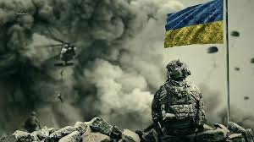
劇情大綱
2022 年 2 月 24 日俄烏戰爭爆發，這場衝突不僅改變全球局勢，也透過新聞與社群媒體成為現代戰爭敘事的重要題材。本作品透過偽紀錄片形式，探討「流量時代」下戰爭與個人認同的關係，並諷刺那些動機不純的參與者。

Slide 9
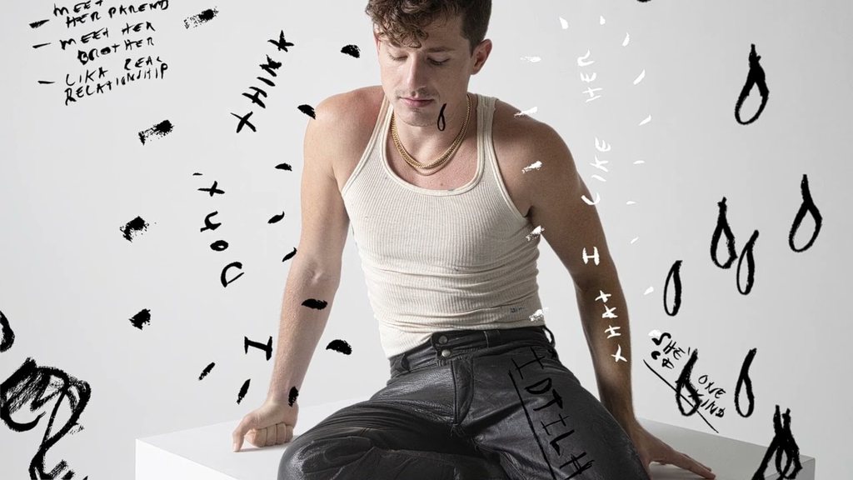
劇情大綱
主角小高，20 歲，由烏克蘭代理孕母所產的小孩，是一個在班上毫無存在感的年輕人，懦弱、渴望被關注。在某日，他得知自己是由烏克蘭代理孕母所生，這讓他對烏克蘭產生了一種「家鄉情感」。當澤倫斯基號召國際志願軍時，他靈機一動，在社群媒體上發文宣稱自己即將參軍，沒想到這則貼文意外爆紅。

Slide 10

劇情大綱
突然間，他從邊緣人變成風雲人物，網友討論、媒體報導，甚至連家人也為他感到驕傲。面對前所未有的關注，他選擇繼續維持這場騙局，不斷更新參軍進度，讓自己看起來更像一名「即將奔赴戰場的英雄」。然而，當媒體試圖採訪他、同學開始期待他的出發，甚至有資助者願意幫他安排機票時，他意識到這場鬧劇已經無法輕易收場。

Slide 11
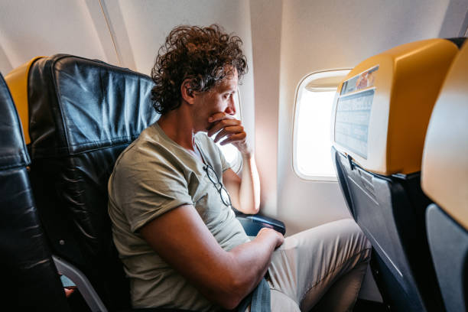
劇情大綱
朋友試圖勸他收手，提醒他謊言遲早會被揭穿，但小高已無法放棄這得來不易的關注。在一片期待與壓力之下，他最終選擇登上飛往烏克蘭的航班，儘管內心充滿恐懼，卻無法回頭。本片透過荒誕與黑色幽默，揭示社群媒體如何扭曲戰爭敘事，讓個人的命運成為流量與輿論戰的一部分，並反映出現代人對戰爭的荒謬認知。

Slide 12
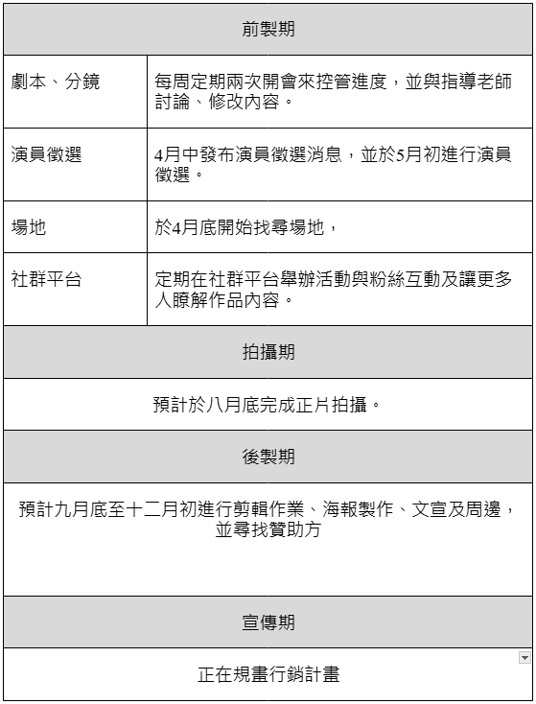

工作進度管制

Slide 13

進度甘特圖
籌備期
拍攝期
後製期/行銷宣傳期
行銷宣傳期
時程內容
2025/02
2025/03
2025/04
2025/05
2025/06
2025/07
2025/08
2025/09
2025/10
2025/11
2025/12
2026/01
2026/02
2026/03
2026/04
2026/05
2026/06
2026/07
題材發想
劇本製作
分鏡製作
演員甄選
治裝劇照
讀本
美術道具
場勘
場地租借
器材租借
拍攝
後製
配樂製作
行銷宣傳
社群經營

Slide 14
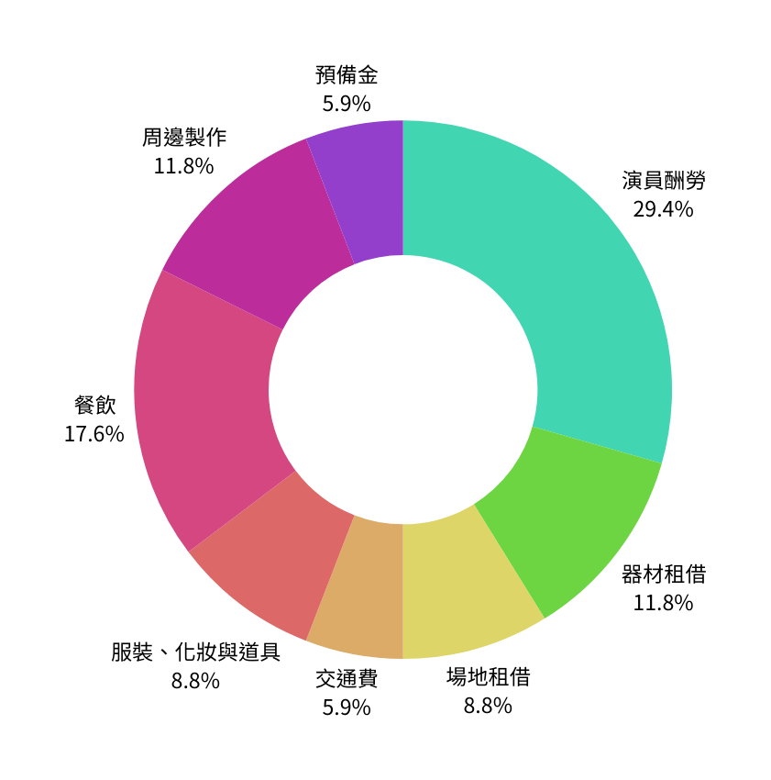

預算與預期困難：
目前預估總花費約為180000元台幣
預期困難&解決方案
經費不足
1.尋求贊助、眾籌或政府補助
2.精簡拍攝計畫，善用免費或低成本資源，如校園、公共場地。
3.可優先拍攝關鍵場景，降低拍攝天數。
人員技術不純或不足
1.尋求校內外劇組參與機會增加實際操作實務
2.尋求友情、外聘技術人員
器材運用不熟悉
相關器材書籍和影片

Slide 15
謝謝各位老師的聆聽
也謝謝各位老師的建議!

